Slide 1
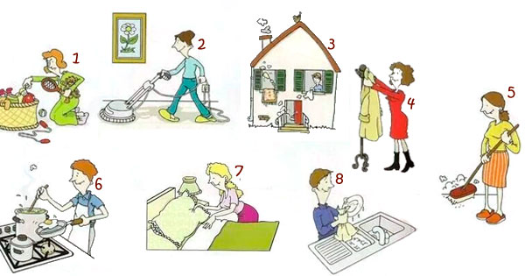

Le faccende domestiche
(l’ eterno scontro tra gli uomini e le donne???)

Slide 2
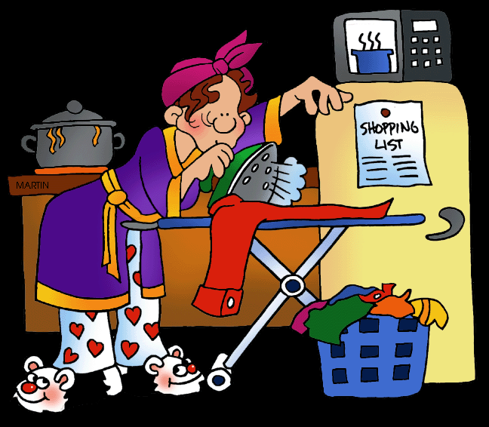

Alcune faccende domestiche…
Ferro da stiro
Lavastoviglie
Lavartice/ lavanderia
e… asciugatrice
Stirare: i vestiti, le camicie, i pantaloni…
Lavare: i piatti, i vestiti, a mano, la macchina…
Pulire: la casa, la camera, il giardino, i vetri…
Cucinare: una ricetta, una specialità...
Cucire: le calze, la maglietta...(macchina da cucire)
Fare: il letto, il bucato, la spesa
Cambiare: il letto
Riordinare: la casa, la stanza…
Sistemare: la scrivania
Lucidare: le scarpe
Buttare la spazzatura
Stendere: il bucato, i vestiti, I panni…
Piegare: il bucato, i vestiti…
Passare: l’ aspirapolvere
Spazzare: il pavimento
Rastrellare: le foglie
Falciare: il prato
Innaffiare: le piante
Spolverare
Portare fuori il cane
Occuparsi dell’ animale
Dare da mangiare all’ animale
Apparecchiare: la tavola
Separare i capi:
Attenzione con i vestiti bianchi, colorati, in nero.
Può succedere quando siamo distratti, mettiamo i vestiti senza attenzione e roviniamo i capi.
Personalmente, l’ ho fatto più di una volta...

Slide 3
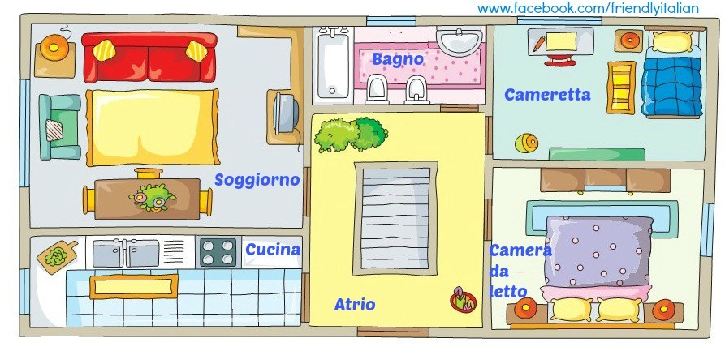
Le stanze della casa

Slide 4
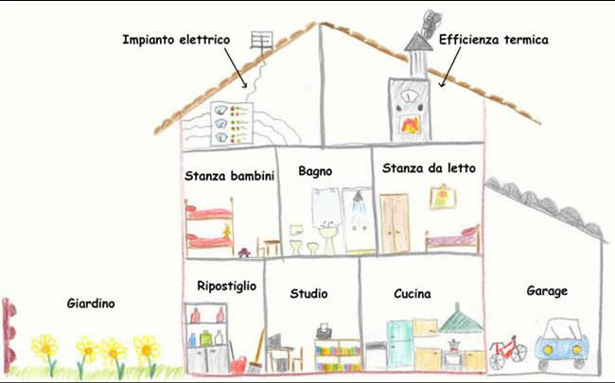

Slide 5
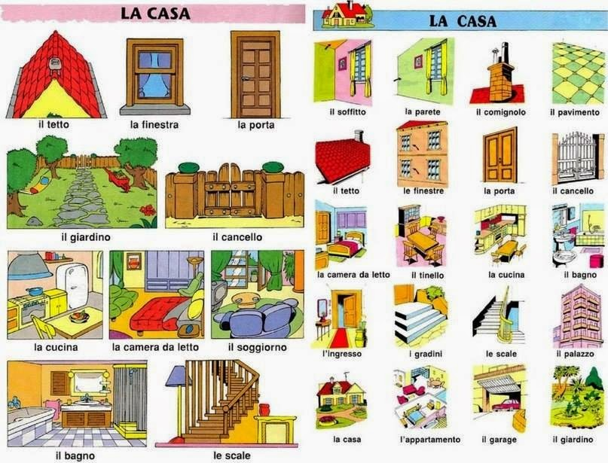

Slide 6
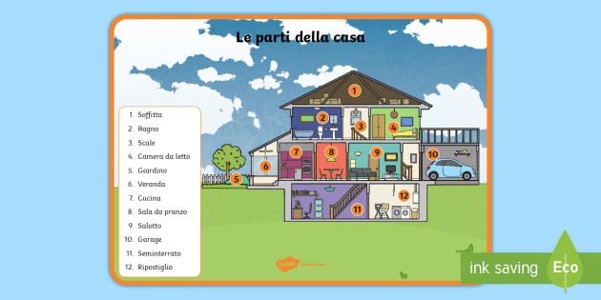

Slide 7

In quale stanza (camera) di solito (solitamente)…
Studi?
Fai colazione?
Ti rilassi?
Passi il tempo con la famiglia?
Guardi la tv?

Slide 8
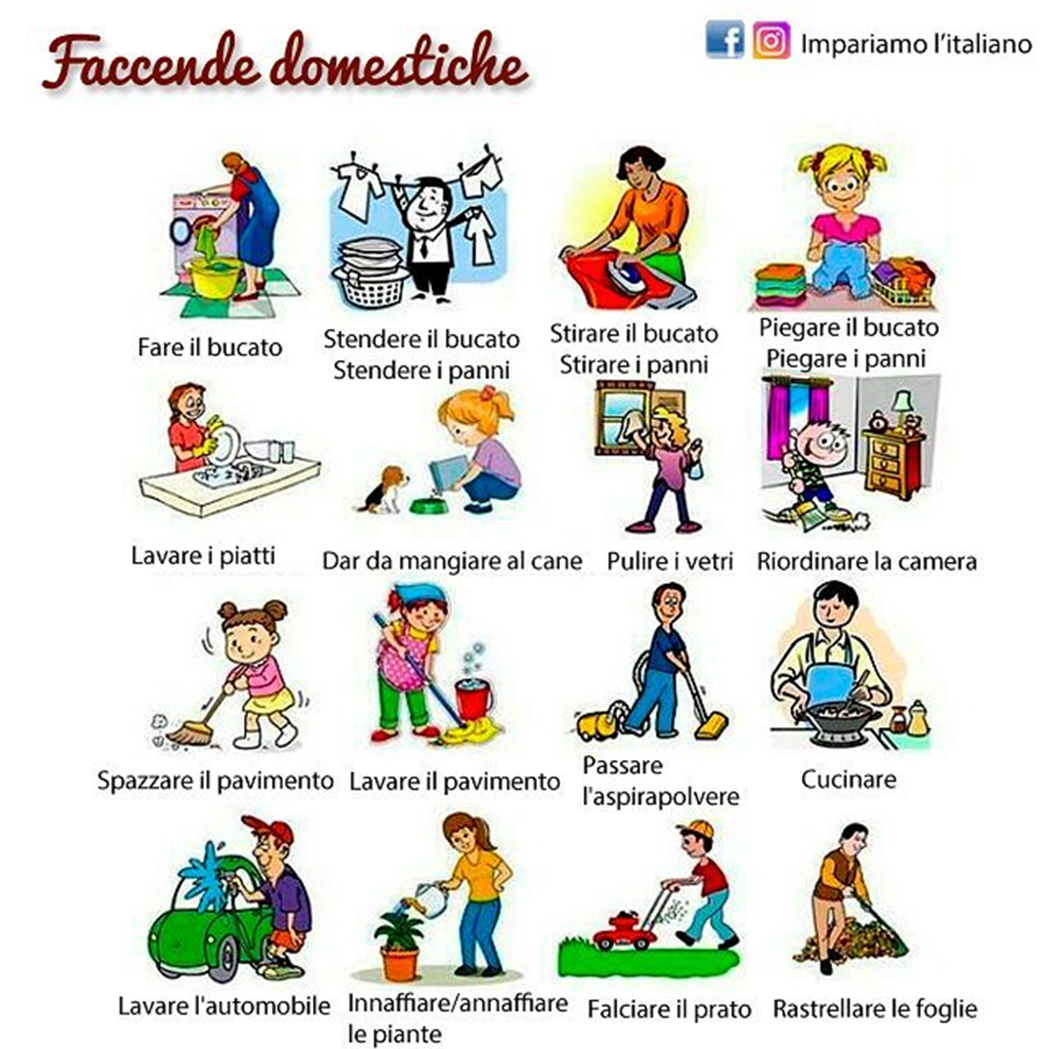

Slide 9
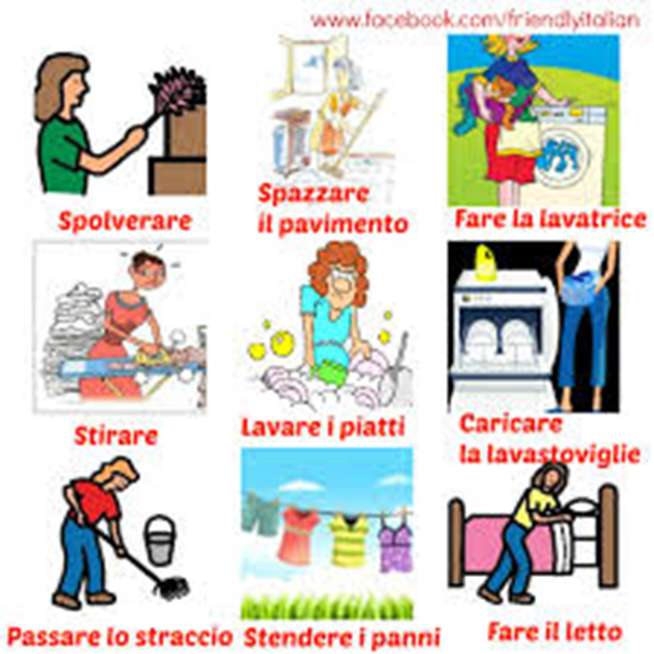

Slide 10


Slide 11
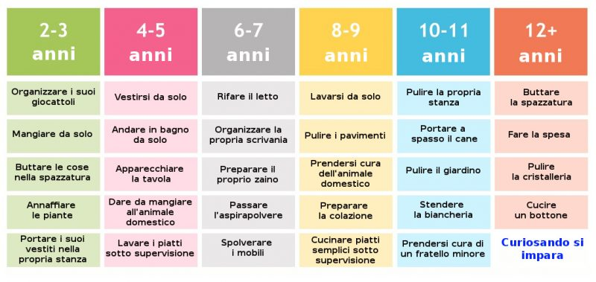


Slide 12
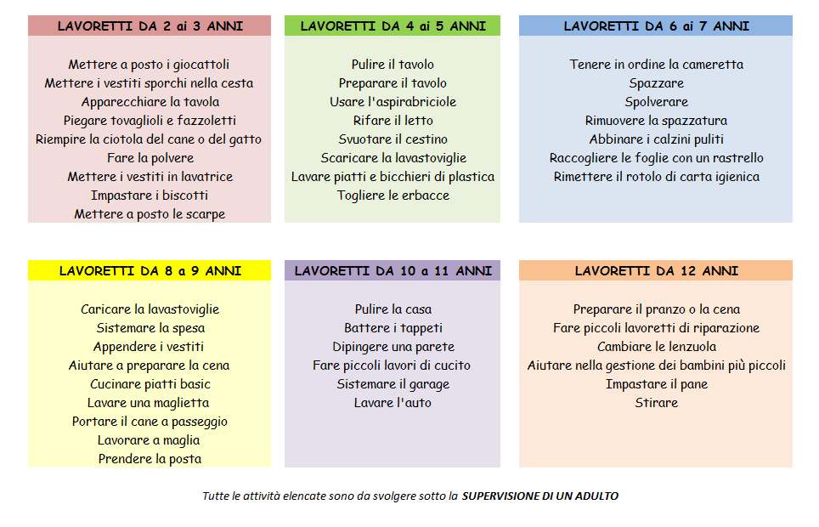


Slide 13
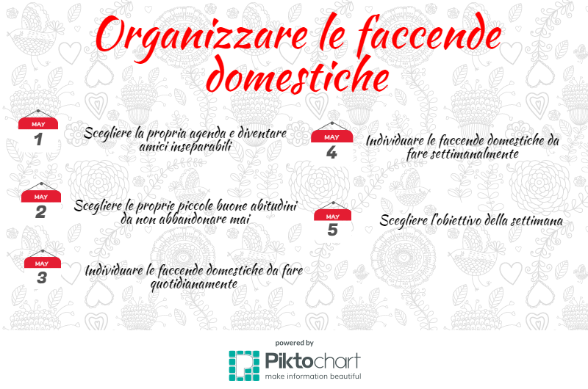
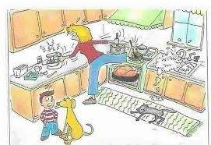

Slide 14
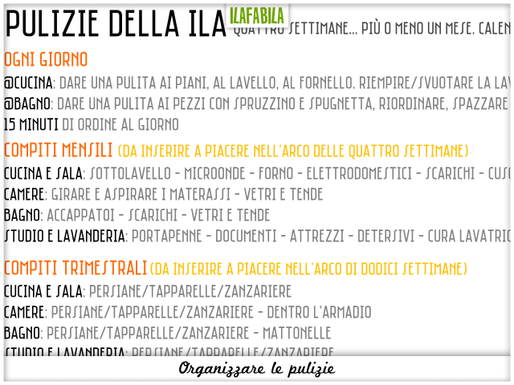
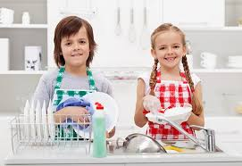
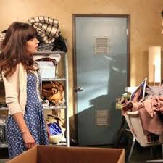

Slide 15
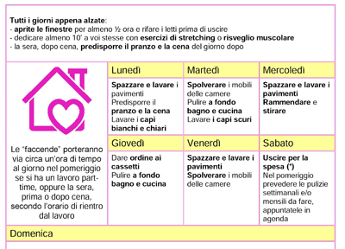
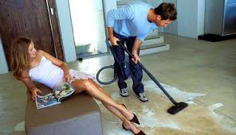

Slide 16
